Slide 1
¹³C 핵스핀 — 세 방법 결과 비교표
2021 paper – 정경훈 박사 방법의 한계 및 비교표
 | 수동 분석 | 2021 방법 (정경훈 박사 방법) | WD 방법
NV1 Dataset | 4개 (−88, 47) (−5, 35) (+8, 31) (−38, 37)* | 출력 = A∥ 확률곡선의 고확률 위치 5건 ('스핀이 이 A∥ 근처에 있다'까지만 — A⊥·개수·정확값은 출력 안 됨) ① 구간 A∈[−6, +12] (WD 5개 자리) ② 구간 A∈[+40, +46] (WD +39·+48 부근) ③ 피크 −20 = WD (−18.8) 자리 ④ 피크 +22 = WD (+24.3) 자리 ⑤ 피크 −34 = 없음, WD목록 외 후보 −32와 일치 | 14개 — (A∥, A⊥) (−87.9,18) (−18.8,16) (−11.5,14) (−5.1,22) (+0.6,17) (+4.0,26) (+8.4,28) (+14.2,22) (+24.3,20) (+39.0,28) (+48.0,25) (+65.6,28) (+91.9,33) (+114.4,24)
NV2 Dataset | 3개 (−340, 290) (+150, 110) (−42, 150)* | — 평가 불가 : 단일 채널·강결합은 적용 범위 밖 | 10개 — (A∥, A⊥) (−151.2,95) (−58.9,182) (−45.9,50) (−38.9,67) (−12.6,42) (−2.7,37) (+51.7,91) (+55.9,55) (+346.9,261) (+430.7,58)*
비고 | 눈 판독의 대략 위치 앵커 — 7개 전부 WD 목록에서 재발견. A⊥는 과대추정 경향 보임 | 위치는 맞추나 목록은 미완성 - 구간·피크 수준까지만 출력 개수·정확한 A∥, A⊥를 정하는 후반 회귀 단계는 범위 밖 | 개수(BIC, RJMCMC 사후분포와 정합) ·A⊥값·95% CI까지 완성 3개 측정 동시 재현 RMSE 0.088–0.176
*수동 분석의 A∥ 부호는 m_s 브랜치 관례 차이 · *강결합, 축퇴 가능성으로 보류
† BIC(베이지안 정보 기준) = 스핀을 추가해 좋아지는 피팅이 복잡도 벌점을 넘을 때만 개수를 늘리는 통계 기준
· 95% CI(신뢰구간) = 잔차 부트스트랩 60회 재피팅에서 값이 흔들리는 폭으로 잰 '참값이 95% 확률로 들어있는 구간'(오차막대)

Slide 2
2021 방법 vs 우리 방법
같은 실측 스핀 환경에서 비교(NV1) — WD 방법 저온 ×2.2, 상온 ×1.5, 오차주입 ×1.7 우위
 | 2021 방법 (core-pipeline 재현) | WD 방법 (PF→RJMCMC 하이브리드 v2)
구조 | 윈도우별 독립 MLP 61개 + 별도 디노이저 | 신경망 탐지(윈도우 간 어텐션) + 영역 제약 물리 피팅 + BIC
출력 | 고확률 영역 (A∥, 위치 후보) A⊥·개수는 별도 단계 필요 | 최종 스핀 목록 {(A∥, A⊥)} × k*개수 자동 · 95% CI 제공
실측 50-스핀 검증 (F1) | 저온 0.38 · 상온 0.37 · 오차주입 0.35 | 저온 0.84 · 상온 0.57 · 오차주입 0.61
오탐 (precision) | 0.55–1.00 (상온에서 붕괴) | 0.87–1.00 (오차주입에도 0.87)
실데이터 NV1 | 고확률 영역 2곳 + 피크 3개(개별 스핀 분해 불가) | 14개 스핀 확정 (CI 포함)3개 측정 동시 재현 RMSE 0.09–0.18
전제 조건 | 저온·고SNR·N=32/256 장시간 측정 | 상온·700점·N≤20에서 작동
• 2021 수치는 core-pipeline 재현 기준· 두 방법 모두 같은 forward model·같은 채점 규칙

Slide 3
모델 비교: 블록 다이어그램
윈도우 folding 방식만 공통점, 스핀 갯수가 몇개인지까지 판단할수 있는 모델 구상
2021 방법
CPMG 신호
1채널 (700,)
주기 접기
이미지 13×53
MLP ×61
윈도우별 독립
3-class 확률
(3,)/윈도우
피크 검출
A 영역만
저온·장시간 측정 전제
후보 주기 1개씩
서로 대화 없음 → 오탐
스핀 0/1/2개 확률
개수·B값 미해결
↕ 같은 '주기 접기'에서 출발하지만 — 2021은 여기서 끝(고립 판정), 우리는 접은 61개를 토큰으로 묶어 "회의＂시킴, 그 결과 영역 에 집중하여 피팅으로 열거
WD 방법
신호 3채널
(3, 700)
61윈도우 접기
토큰(61,3,13,53)
어텐션 ×4
윈도우 간 회의
P(spin) → 영역
후보 구간
영역 제약
RJMCMC + BIC*
물리 공식 피팅
스핀 목록
{(A∥,A⊥)}×k*
N=8/16/20 함께
모든 주기 동시에
진짜 스핀만 통과 · 오탐 0
어디를 팔지 확정
몇 개인지 통계로 결정
NV1 14개 · CI 포함
• 차이 — 2021: A 위치 후보(영역)까지 · 우리: 개수(k*)·결합강도(A⊥)·오차막대(CI)까지 완결 • 검증 격 차이 — 실측 50-스핀 채점 F1 0.35~0.38 vs 0.57~0.84
*Reversible-Jump Markov Chain Monte Carlo : https://en.wikipedia.org/wiki/Reversible-jump_Markov_chain_Monte_Carlo
Bayesian information criterion : https://en.wikipedia.org/wiki/Bayesian_information_criterion
특징 | 2021 방법 | WD 방법
윈도우 판정 | 61개 윈도우가 개별(고립) 판정 — 서로 참조 없음 → 오탐 | 어텐션으로 윈도우 간 상호 보강(회의) → 가짜 신호 걸러냄 · 오탐 0
스핀 탐색 | 영역 없는 피크 찾기 — A∥ 위치 단서만 | 영역 제약 열거 — 후보 구간 안에서만 물리 피팅 + BIC로 개수 결정
출력 | A∥ 위치 후보(구간·피크)까지 | 개수 k* · A∥ · 결합강도 A⊥ · 95% CI까지 완결된 스핀 목록
검증 (실측 50-스핀 F1) | 0.35 ~ 0.38 | 0.57 ~ 0.84

Slide 4
WD 방법 상세 ① — 탐지 단계 (신경망): 블록 1~4
▶ 핵심 아이디어: '주기 가설 61개를 동시에 세우고, 가설끼리 회의시켜 진짜만 남긴다'
① 입력: 3채널 CPMG 신호 (3×700)
N=8/16/20 세 측정의 M(τ)를 함께 입력
엔벨로프(Eq.5 신장지수)로 나눠 감쇠 제거 후 M 스케일로 정규화
왜 3채널: 진짜 스핀은 N이 바뀌면 딥 위치·깊이가 물리 법칙대로 변함
→ 우연한 노이즈 딥과 구별하는 결정적 단서
② 61-윈도우 접기 → 토큰 (61,3,13,53)
후보 A∥ 61개(−60~+60 kHz, 2 kHz 간격)마다
그 A의 목표 주기 T_P(A)로 신호를 잘라 쌓아 13×53 이미지 생성
맞는 주기로 접으면 딥이 세로줄로 정렬, 틀리면 흩어짐 (2021과 동일 표현)
→ '이 A에 스핀이 있나?'라는 가설 61개를 병렬로 세움
③ 공유 CNN 임베딩 + 어텐션 ×4
공유 CNN: 각 토큰(3×13×53)을 벡터 하나로 압축
— 61개 윈도우가 같은 CNN을 쓰므로 '정렬됨' 판단 기준이 통일됨
어텐션 4층: 윈도우끼리 서로 참조(회의)
— 이웃들이 같이 흥분하면(연속 고확률 구간·하모닉) 문맥으로 진위 판별
→ 2021 독립 MLP의 오탐 원인(서로 대화 없음)을 구조적으로 제거
④ 출력: P(spin) 곡선 → 후보 영역
윈도우별 스핀 존재 확률 61개 → p>0.35 연속 구간을 margin과 함께 묶음
출력 = 후보 영역 목록 [lo, hi] (예: NV1에서 [−6,+12], [+40,+46] 등)
이 단계의 역할은 '어디를 팔지'까지만 —
개수·정확한 (A∥,A⊥)는 다음 단계(물리 피팅)가 결정
②는 2021과 같은 표현(주기 접기)을 쓰지만, ③에서 61개를 한 모델이 함께 보는 것이 결정적 차이 — 상온 노이즈에서 오탐 0의 근원

Slide 5
WD 방법 상세 ② — 확정 단계 (물리 피팅): 블록 5~6
▶ 핵심 아이디어: '신경망이 지목한 영역 안에서만, 물리 공식과 통계 기준으로 개수까지 확정한다'
⑤-1 영역 제약 RJMCMC — 이동 3종
birth: PF 영역 안에서만 새 스핀 (A,B) 무작위 제안 (20%)
death: 기존 스핀 하나 제거 시도 (20%)
perturb: 개수 유지, A±2 kHz·B±5 kHz 미세 이동 (60%)
영역 밖 제안은 기각 → 탐색 부피 수십 배 축소 = 속도·정확도 동시 확보
⑤-2 채택 규칙 — '월세' 판정
목적함수: −2lnπ = SSE/σ² + 2k·ln(n) (n = 3채널×700점)
채택 확률 = min(1, exp(−Δ/2T)) — 좋아지면 무조건, 나빠지면 확률적으로
새 스핀은 월세 2ln(n)≈15.3을 잔차 감소로 내야만 생존 (과적합 차단)
어닐링 T: 20→1 (초반 넓게 탐사 → 후반 엄격 정착)
3채널 동시 잔차 → 한 채널만 맞는 가짜 해는 자동 탈락
⑤-3 개수 결정 — 이중 확인
BIC 추적: k=1,2,…에서 최소점 k*=14 (NV1)
RJMCMC 사후분포 P(k|데이터): 최빈값 15
서로 독립인 두 절차가 같은 답(14±1) → '개수'의 통계적 근거
출력: MAP 스핀 목록 {(A∥,A⊥)}×k*
⑥ 최종 목록 + 95% CI
잔차 부트스트랩 60회 재피팅 → 각 (A∥,A⊥)의 오차막대(95% CI)
CI가 서로 겹치지 않음 = 통계적으로 구별되는 실체
검증: 앵커 7/7 회수 · NV1 세 측정 동시 재현 RMSE 0.088–0.176
NV1 14개 · NV2 9개+1 보류 확정
⑤가 하는 일을 한 줄로: '신경망의 직감(영역)'을 '물리학의 심판(forward model 잔차 + 통계 벌점)'으로 확정하는 단계

Slide 6
관련 연구 — Poteshman et al. (Taminiau 그룹 공저, Quantum 2026)
▶ 최신 독립 연구도 같은 결론(trans-dimensional 베이지안이 정답) — 차이는 '탐색을 무엇으로 좁히나': DFT 격자 vs 학습된 어텐션
항목 | Poteshman 2026 (hybrid MCMC) arXiv 2506.18802 · Quantum 게재 | WD 방법 (PF→RJMCMC 하이브리드 v2)
탐색 제안 (사전정보) | DFT 격자점 이산화 — 다이아몬드 격자 3,518 사이트의 계산된 하이퍼파인 값 위에서만 탐색 (|A|>5 kHz) | 학습된 어텐션 탐지기(PF)의 후보 영역 — DFT·격자 정보 불필요, 데이터에서 직접 제안
엔진 | RJMCMC + 병렬 템퍼링(10 replica) + RWMH 순환 (50/100/25 스텝 사이클, 5 앙상블×25,000 스텝) | 영역 제약 RJMCMC(birth/death/perturb) + 어닐링 + BIC 독립 교차확인
감쇠·데이터 | 감쇠 λ를 우도에 포함해 동시 추정 저온 3.7 K · N=32 단일채널 · τ 6–8 µs 250점 | 신장지수 엔벨로프 사전 정규화 (Eq.5) 상온 · N=8/16/20 3채널 동시 · 700점
결과 | 모달 k=46 (참조 50) · 48개 중 45개 posterior 포함 강결합 1개(C36) 미검출 — DFT 오차 의존 약결합 <25 kHz는 미해결로 명시 | 트윈 F1 저온 0.84 / 상온 0.57 / 오차주입 0.61 NV1 14개 확정(95% CI) · 앵커 7/7 회수 약결합 kHz 대역이 설계 목표
계산 비용 | ~75만 forward 평가 · CPU 5코어 ~8시간 · 무학습 | PF 학습 1회(GPU 수십 분, 조건별 재사용) + RJMCMC 수 분
자매 논문 arXiv 2506.19259 (Poteshman et al.): 반도체 스핀결함 대량(high-throughput) 특성화 프레임워크 — 우리 자동 파이프라인이 겨냥하는 활용 무대. 두 논문 모두 인용 예정: 방향의 타당성을 독립 확인해 주는 동시대 연구이며, 상온·다채널·학습 제안·완성된 목록(CI)은 우리 쪽 고유 기여.

Slide 7
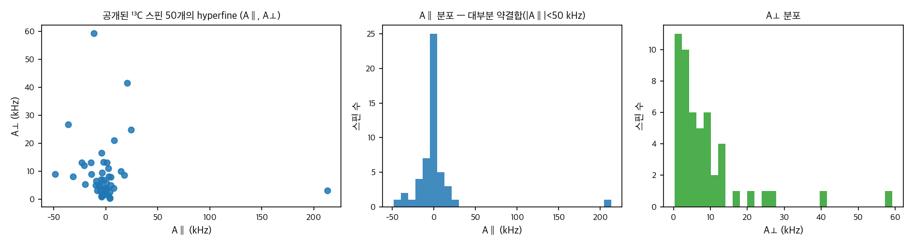
공개 50-스핀 데이터셋 개요 (van de Stolpe et al. 2024)
다이아몬드 단일 NV 센터 주변 ¹³C 핵스핀 50개 네트워크 — 스핀별 파라미터 전체가 공개된 실측 데이터셋
시스템 | 다이아몬드 단일 NV 센터 1개 + 주변 ¹³C 핵스핀 50개(+질소 1) — 상관 센싱(concatenated double-resonance) 시퀀스로 네트워크 전체를 매핑
측정 조건 | 3.7 K 저온 · B = 403.553 G (NV 축 방향) · Jung 2021과 같은 NV 시료 추정
공개 스핀 정보 | 스핀별 hyperfine (A∥: −48.5 ~ +213.2 kHz, A⊥: 0.2 ~ 59.2 kHz) · 스핀 주파수 · 3차원 격자 위치 · 측정된 핵-핵 커플링 474쌍(대부분 수 Hz)
파일 구성 | spin_table / spin_frequencies / spin_positions / spin_measured(predicted)_couplings (xlsx·pkl) + 논문 그림 재현 노트북
"Mapping a 50-spin-qubit network through correlated sensing" — Nature Communications 15, 2006 (2024) · Delft(Taminiau group)
논문: doi.org/10.1038/s41467-024-46075-4 데이터 (4TU.ResearchData): doi.org/10.4121/aba1cc84-0aea-4cdc-93ca-68b0db38bd81.v1

Slide 8
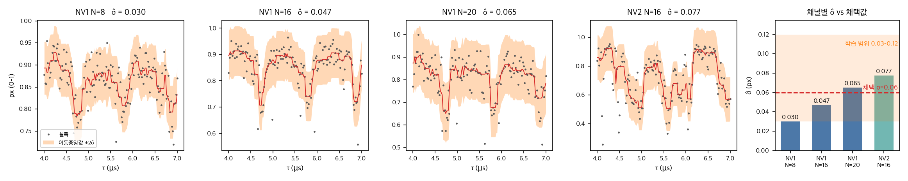
노이즈 모델링 — 합성 σ의 근거
NV1·NV2 실측 데이터에서 통계적으로 추정하여 σ 를 추출, 저온 데이터를 상온 데이터로 믹싱하는 방법 구상
단계 | 방법 / 값 | 의미
① σ 추정량 | 인접점 차분 dᵢ = yᵢ₊₁ − yᵢ → σ̂ = std(d)/√2 | 느린 신호 성분은 상쇄되고 노이즈만 남음 (독립 가우시안 가정의 표준 추정)
② 실측 결과 | NV1 σ̂ = 0.030 / 0.047 / 0.065 (N=8/16/20) · NV2 σ̂ = 0.077 | dip 구간 신호가 섞인 만큼 과대평가 쪽으로 치우침 = 보수적 상한
③ 노이즈 믹싱 | 상온 트윈 σ = 0.06 · 저온 트윈 σ = 0.02 (화이트 가우시안) + T2 감쇠곡선·콘트라스트도 실측 범위에서 랜덤 | 상온은 NV1 채널 수준, 저온은 문헌 조건
④ 학습 랜덤화 | 학습 데이터는 σ ∈ [0.03, 0.12] 균일 무작위 | 특정 노이즈 수준에 특화된 검출기가 되는 것을 차단 (과적합 방지)
• 그림: NV1(N=8/16/20)·NV2(N=16) 원시 데이터 확대(τ 4–7 µs) — 이동중앙값(빨강) 주변 산포가 ±2σ̂ 밴드와 일치
• 맨 오른쪽 그림: 채널별 σ̂ vs 채택값(0.06)·학습 범위(0.03–0.12)

Slide 9
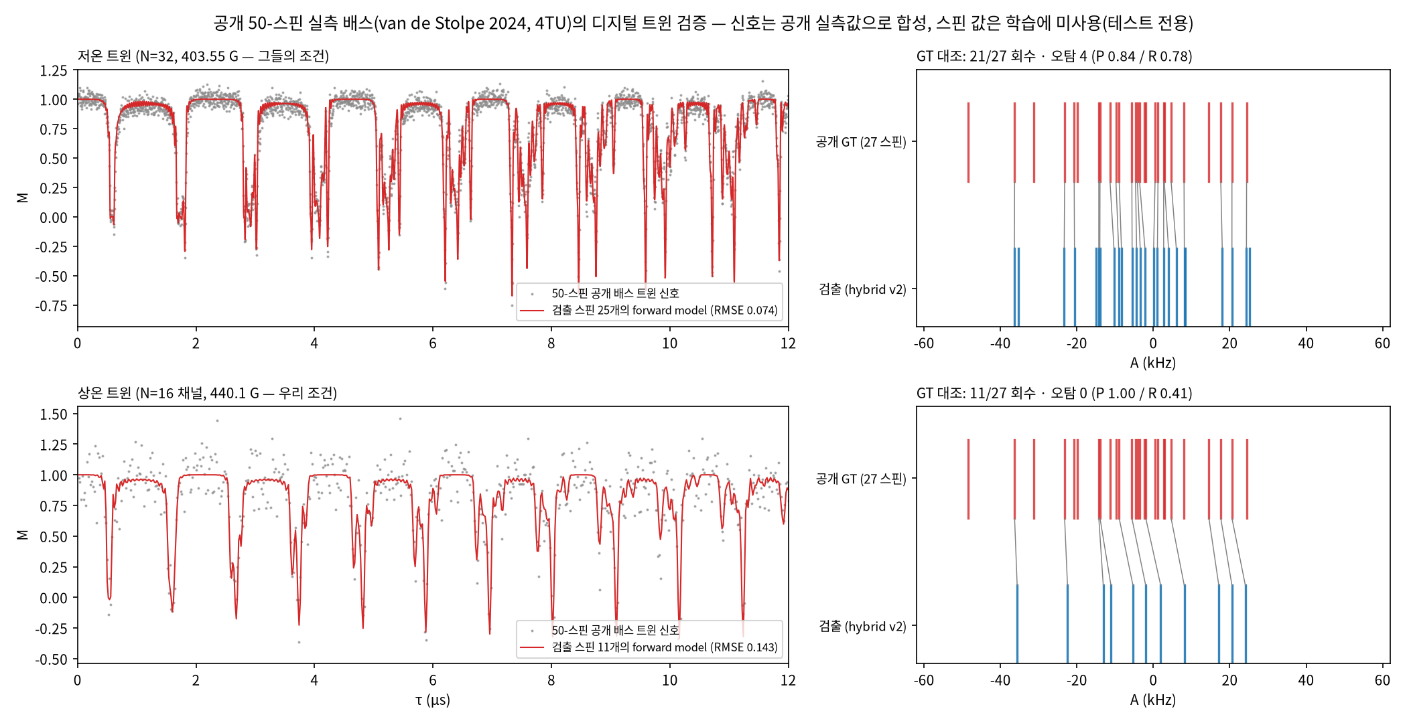
50-스핀 데이터로 검증
저온 데이터 21/27 확인(RMSE 0.074) · 상온 믹싱데이터 11/27·오탐 0 — TEST 스핀 값은 학습에 미사용함
• 벤치마크 종합(F1): 제안 하이브리드 v2가 저온 0.84 / 상온 0.57 / 오차주입 0.61로 전 조건 1위 (2021 재현 0.38/0.37/0.35, 고전 DE 0.71/0.50/0.48, RJMCMC 0.84/0.56/0.52)

Slide 10
최종 확정: NV1 / NV2 ¹³C 핵스핀 목록
NV1 14개 + NV2 9개(+1 보류) — 물리·통계·교차검증 확인 스핀 목록
NV1 — 14개
NV2 — 9개 + 보류 1
(−87.9 ±0.9, 18.3)
(−18.8 ±1.2, 15.5)
(−11.5 ±1.7, 13.9)
(−5.1 ±0.6, 22.5)
(+0.6 ±1.5, 17.1)
(+4.0 ±0.7, 26.2)
(+8.4 ±0.6, 27.8)
(+14.2 ±1.0, 21.7)
(+24.3 ±1.5, 20.1)
(+39.0 ±2.0, 28.2)
(+48.0 ±2.6, 25.1)
(+65.6 ±1.0, 27.6)
(+91.9 ±0.7, 32.6)
(+114.4 ±1.7, 23.9)
(+346.9, 261)
(−151.2, 95)
(−58.9, 182)
(−45.9, 50)
(−38.9, 67)
(−12.6, 42)
(−2.7, 37)
(+51.7, 91)
(+55.9, 55)
(+430.7, 58) 보류 : 강결합 or 축퇴 되어 있는지 애매함
개수 근거 | BIC 최소 k*=14 · RJMCMC 사후 최빈 15(개수에 대한 확률분포에서 가장 확률이 높았던 값)와 정합 · 스핀 추가 벌점 통과분만 채택
통계적 실체 | 14개 전부 95% CI 상호 비겹침 (부트스트랩 60회)
물리 재현 | 단일 목록으로 N=8/16/20 세 측정 동시 설명, RMSE 0.088/0.116/0.176 (노이즈 바닥 도달)
외부 정합 | 수동 분석 앵커 NV1 4/4 · NV2 3/3 와 정합 확인
NV2 주의 | 단일 채널(CPMG-16)이라 A⊥는 대표값 · (+430.7) 축퇴 잔재 가능 → CPMG-8/20 추가 측정 시 판정
목록 외 후보 | NV1 A ≈ −32±3 (3계열 지지, 최종 피팅 미포함)

Slide 11
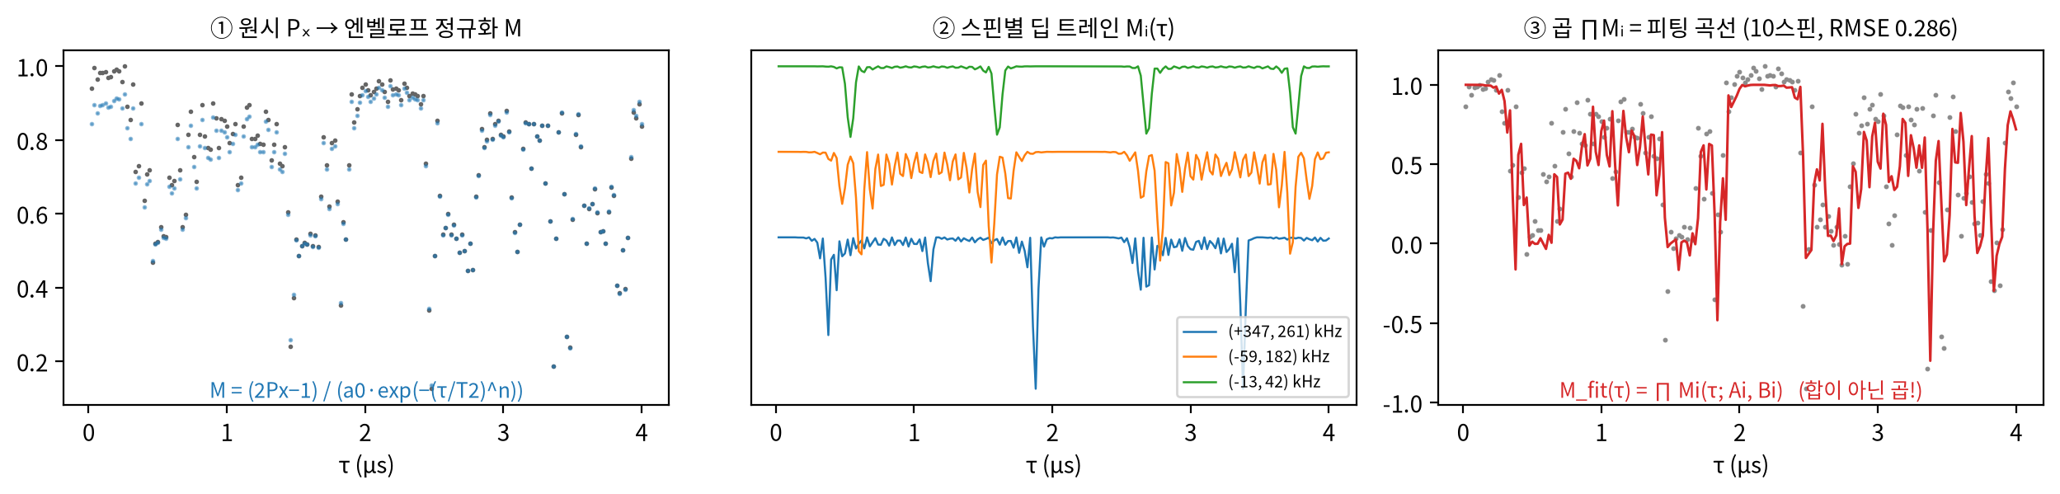
피팅 곡선 합성 방법 - 스핀별 딥의 합성 곱
스핀 목록에서 계산된 예측값계산 방법, 피팅 곡선 방법
Jung 2021 Eq.1–3 · cpmg/physics.py 로 구현
Eq.1 단일 스핀 딥: Mₖ(τ) = 1 − K·sin²(Nφ/2), K = mₓ²·(1−cos α)(1−cos β)/(1+cos φ)
Eq.2 위상: cos φ = cos α·cos β − m_z·sin α·sin β, α = ω̃τ (스핀 세차) · β = ω_L τ (라머 세차)
Eq.3 스핀 축: ω̃ = √[(A∥+ω_L)² + A⊥²], m_z = (A∥+ω_L)/ω̃, mₓ = A⊥/ω̃
→ 전체 곱 M(τ) = ∏ₖ Mₖ(τ), Pₓ = ½(1 + a₀·M·e^−(τ/T₂)ⁿ)
① 실험 Pₓ를 엔벨로프로 나눠 모델과 같은 M 스케일로 정규화 → ② 각 스핀 (Aᵢ, Bᵢ)가 자기 주기의 딥 트레인 Mᵢ 생성 → ③ 전체 곱 ∏Mᵢ가 피팅 곡선
스핀이 늘수록 곱에 항이 추가되어 미세 구조를 더 재현
— NV2에서 6→10스핀에 RMSE 0.308→0.286 (BIC 통과, 잔차 감소 = 과적합 아님)

Slide 12
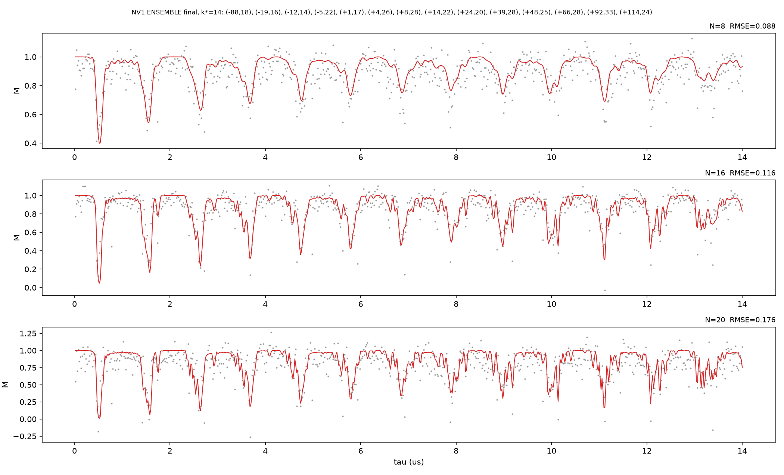
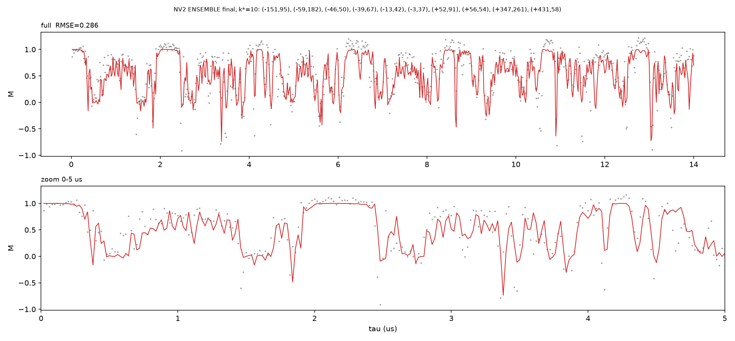
최종 피팅: 실제 CPMG 데이터 (NV1: N=8/16/20 · NV2: N=16)
NV1 14스핀 세 측정(N=8/16/20)을 동시에 재현(RMSE 0.088/0.116/0.176) · NV2 10스핀 RMSE 0.286
회색 = 실험 · 빨강 = 검출 스핀들의 forward model기반
• 왼쪽 NV1: 위→아래 N=8/16/20 — 같은 14개 스핀 목록 하나가 세 데이터를 모두 설명 • 오른쪽 NV2: 강결합 프린지 구조까지 추적 (단일 채널 한계로 1개 스핀 보류)

